Slide 1


Building Blocks Services
Albertina Durante
Intel ASDC
2013

Slide 2
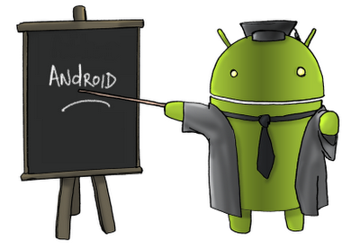
Agenda
Concepto de Service
Definición
Service Lifecycle
Tipos
Locales
Remotos
Ejercicios

Slide 3
Componentes principales de una aplicación
Activity
Service
Content Provider
Broadcast Receiver
Componentes visuales que permiten interacción con el usuario
Componentes NO visuales que realizan tareas complejas en background.
Componentes que exponen una interfaz que permite exponer datos que aplicación puede consumir y/o compartir.
Implementación del patrón observer para el sistema de broadcasts del OS e.g. (batería, conectividad, etc.)

Slide 4
Concepto
Componente de los bloques de construccion que permite
realizar operaciones de larga duracion en background
Proveer/Exponer funcionalidad a otras aplicaciones
No posee elementos de UI
Siempre disponibles pero no necesariamente activamente hacienda alguna funcion
Analogia: similares a daemons de Unix/Linux o servicios de Windows
Service LifeCycle

Slide 5
Concepto
Service se ejecuta en el mismo proceso de la aplicación que lo creo al meno sque se indique lo contrario, es decir el proceso en el que va a corer cuando se instancie y ejecute
No es un Thread, operaciones bloqueantes del main process de la aplicacion deben ejecutarse en threads
Evitar ANR, favorecer responsiveness
Se puede usar AsyncTask y Threads/Runnable
IntentService – hereda de Service
Maneja requestes-tareas asincronas on demand
Cada Intent se maneja en worker thread en su implementacion
Un Service no corre en su propio proceso y no es un Thread

Slide 6
Definición
Service, Hereda de Context
onCreate()
onBind(Intent intent)
onRebind(Intent intent)
onStartComman(Intent intent, int flags, int startId)
stopSelf() – stopSelf(int startId)
IntentService, hereda de Service
onHandleIntent(Intent intent)

Slide 7
Definición
Inicialización de Services
Context.startService()
Service que solamente son expuestos localmente y se consumen localmente: components en el mismo proceso
Local Service
Objetivo: ejecutar tareas para la aplicacion host del service
Context.bindService()
Service que puede ser llamado a traves de Interprocess communication
Expone funcionalidad para otros procesos
Remote Service
Context.startForeground()
Service se ejecuta en el foreground del main process, mayor nivel de prioridad, el Sistema lo mantiene vivo

Slide 8
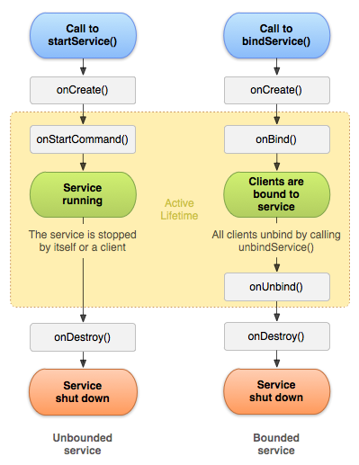
Service Lifecycle
El ciclo de vida del service depende de si es Local o Remoto
Se recomienda no proveer una implementacion de Service que soporte ambos tipos

Slide 9
Service Lifecycle
Ciclo de Vida del Service de acuerdo al Ciclo de Vida del Proceso
Mientras el service este en la ejecucion de onCreate(), onStartCommand(), onDestroy(), el proceso host se convierte en proceso foreground para evitar que se llame a kill y el codigo se ejecute de forma segura sin que se haga kill al proceso
Proceso host < importante que otro proceso visible al usuario pero > importante que procesos no visibles, como son pocos los procesos no visibles imporantes, se considera un proceso de alta prioridad por lo que solo se aplica kill en casos de recursos extremos
Si hay clients bindeados al Service, tanto los clients como el service tienen la misma importancia: cliente visible → service visible al usuario
startForeground → no es candidato para ser killeable

Slide 10
Local Service
Solo son accesibles por components que pertenecen al proceso de la aplicacion host
Se inician con Context.startService:
1 – onCreate
2 – onStartCommand en las sucesivas llamadas al service si esta iniciado
Se establece una conexion con el service con Context.bindService()
- Permite accede a los metodos que expone el Service

Slide 11
Remote Service
Services que permiten ser consumidos por distintos procesos
Aplicaciones
Activites, Broadcast Receivers, etc
Exponen funcionalidad a través de una interfaz
- Android Interface Description Language – AIDL
Se inician con Context.bindService
Componentes establecen una relación con Services – binding
Permite comunicación bidireccional entre components y realizer llamadas a la funcionalidad expuesta por el service
El Service esta activo mientras tenga clientes bindeados

Slide 12
Ejercicio
Desarrollar una aplicación que simule la descarga de datos de un web service, tener en cuenta lo siguiente:
Se debe indicar al usuario el progreso de la tarea
No debe bloquear la UI
El usuario debe poder seguir utilizando las aplicaciones y el service corriendo
Solamente la aplicación host puede accede al service
Actualizar la aplicación para que pueda descargar pdfs y almacenarlos en la memoria externa sd
Desarrollar un service que sea proveedor de búsqueda, con las siguientes condiciones:
El service debe ser accessible por otros procesos
Puede realizer búsqueda local y/o consumiendo un web service

Slide 13

Gracias !!!

